Slide 1
Deeps (feat. 모두의딥러닝)
2020.1.31
조성욱

Slide 2
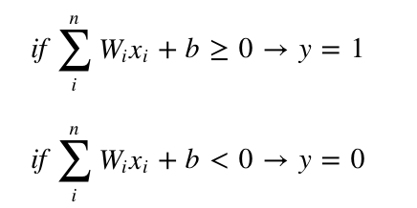
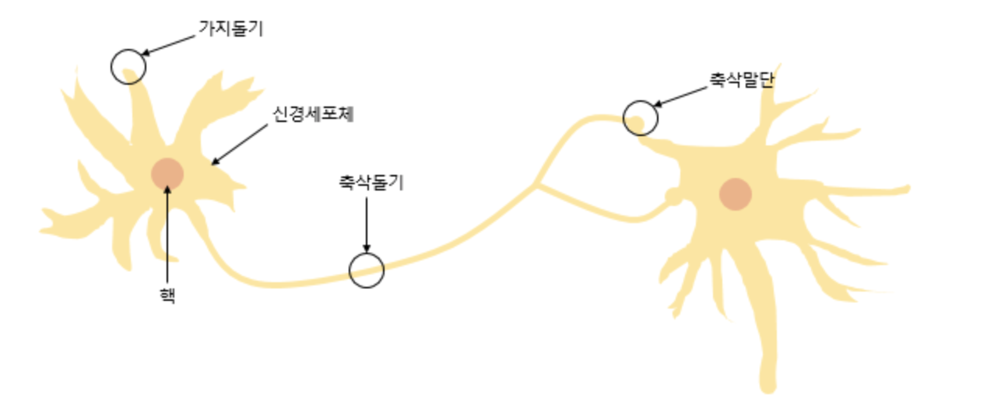
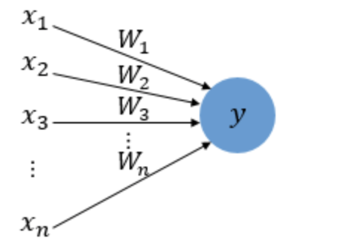
01 Perceptron
퍼셉트론 - 인공 신경망으로 다수의 입력으로부터 하나이 결과를 내보내는 알고리즘
Notes:
왼쪽에 고양이 ㄱ사진이 있습니다. 이 사진을 통해 이게 고양ㅇ이인지 개인지 소인지 이러한 여러가지 클래스들이 있을떄 이 물체가 무엇인지 식별하는 과정이 classfication이라 하고요
Classification 인식하는 것 뿐만아니라 이미지에서 object가 어떤위치에 있는지 boudingbox라는 것을 통해 위치와 크기를 가늠하는 과정이 있는데 이걸 localization이라합니다.

Slide 3
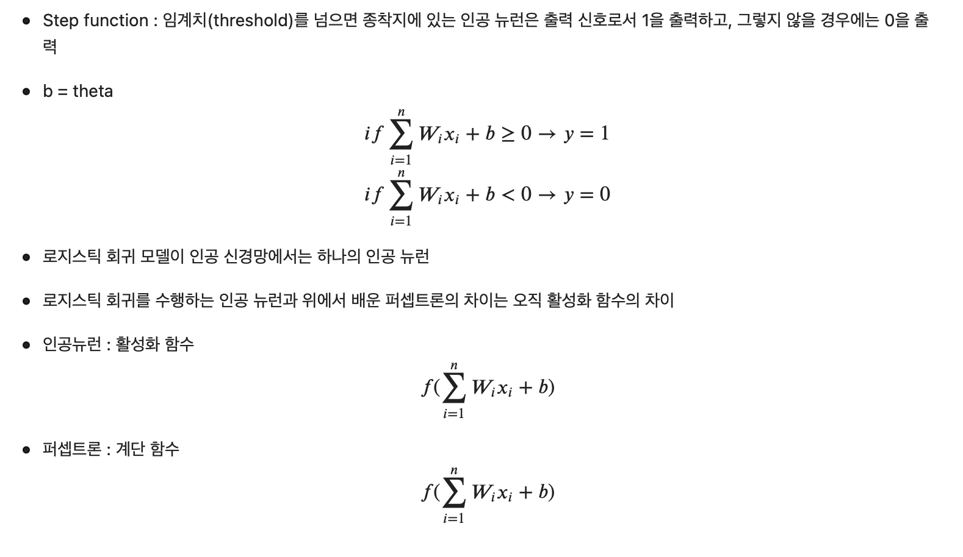
01 Perceptron
Notes:
왼쪽에 고양이 ㄱ사진이 있습니다. 이 사진을 통해 이게 고양ㅇ이인지 개인지 소인지 이러한 여러가지 클래스들이 있을떄 이 물체가 무엇인지 식별하는 과정이 classfication이라 하고요
Classification 인식하는 것 뿐만아니라 이미지에서 object가 어떤위치에 있는지 boudingbox라는 것을 통해 위치와 크기를 가늠하는 과정이 있는데 이걸 localization이라합니다.

Slide 4
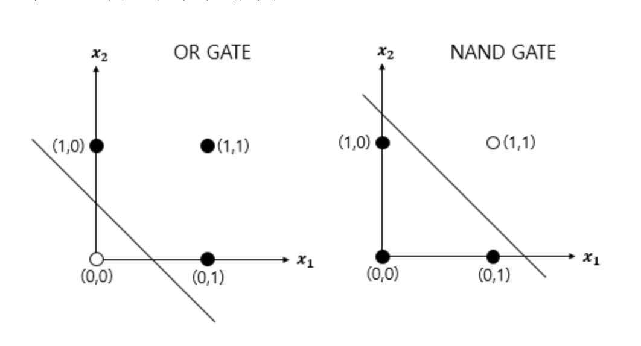
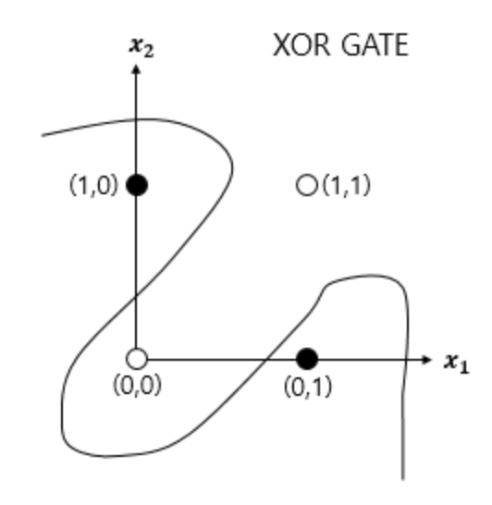
01 Perceptron
단층 퍼셉트론
지금까지 우리가 배운 Linear, Mutilayer 등 단층 퍼셉트론을 이용하여 문제를 풀 수 있었다.
하지만,, XOR 문제를 풀기에는 부족했다.
Notes:
왼쪽에 고양이 ㄱ사진이 있습니다. 이 사진을 통해 이게 고양ㅇ이인지 개인지 소인지 이러한 여러가지 클래스들이 있을떄 이 물체가 무엇인지 식별하는 과정이 classfication이라 하고요
Classification 인식하는 것 뿐만아니라 이미지에서 object가 어떤위치에 있는지 boudingbox라는 것을 통해 위치와 크기를 가늠하는 과정이 있는데 이걸 localization이라합니다.

Slide 5
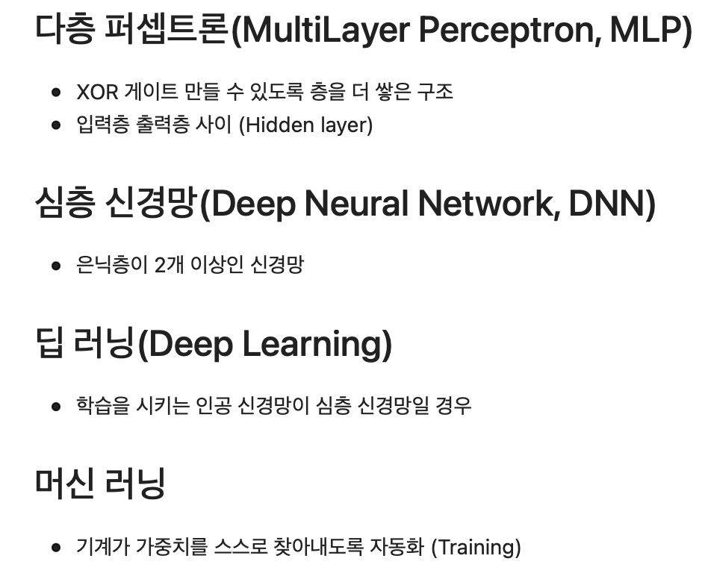
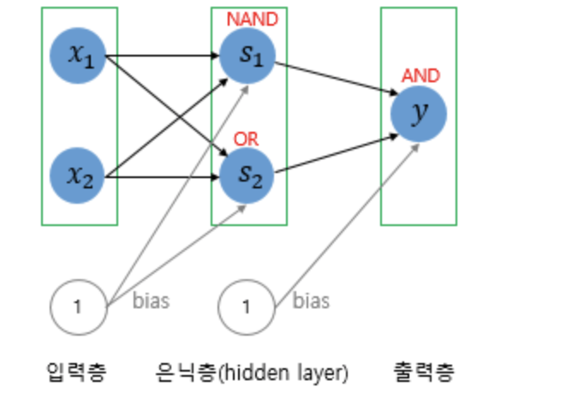
01 Perceptron
다층 퍼셉트론 MLP
XOR 게이트는 AND ,NAND, OR 게이트 조합으로 만들 수 있음.
이때 입력층과 출력층 사이를 은닉층 ( hidden layer)라고 부름
Notes:
왼쪽에 고양이 ㄱ사진이 있습니다. 이 사진을 통해 이게 고양ㅇ이인지 개인지 소인지 이러한 여러가지 클래스들이 있을떄 이 물체가 무엇인지 식별하는 과정이 classfication이라 하고요
Classification 인식하는 것 뿐만아니라 이미지에서 object가 어떤위치에 있는지 boudingbox라는 것을 통해 위치와 크기를 가늠하는 과정이 있는데 이걸 localization이라합니다.

Slide 6
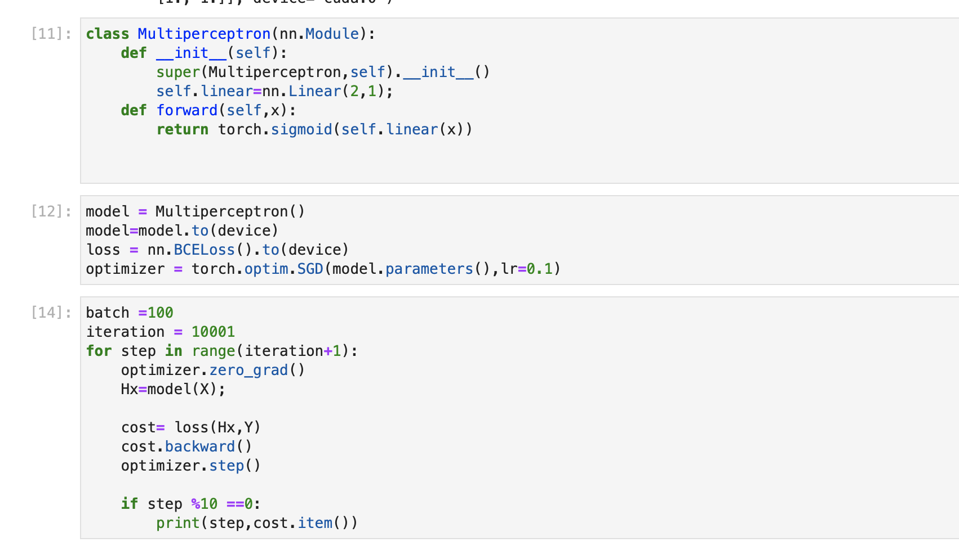
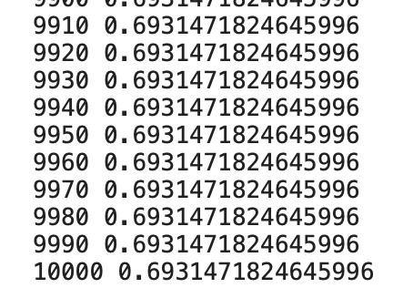
01 Perceptron
Notes:
왼쪽에 고양이 ㄱ사진이 있습니다. 이 사진을 통해 이게 고양ㅇ이인지 개인지 소인지 이러한 여러가지 클래스들이 있을떄 이 물체가 무엇인지 식별하는 과정이 classfication이라 하고요
Classification 인식하는 것 뿐만아니라 이미지에서 object가 어떤위치에 있는지 boudingbox라는 것을 통해 위치와 크기를 가늠하는 과정이 있는데 이걸 localization이라합니다.

Slide 7
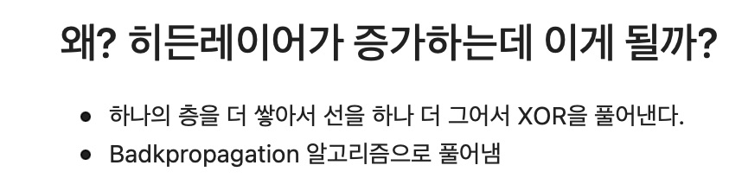
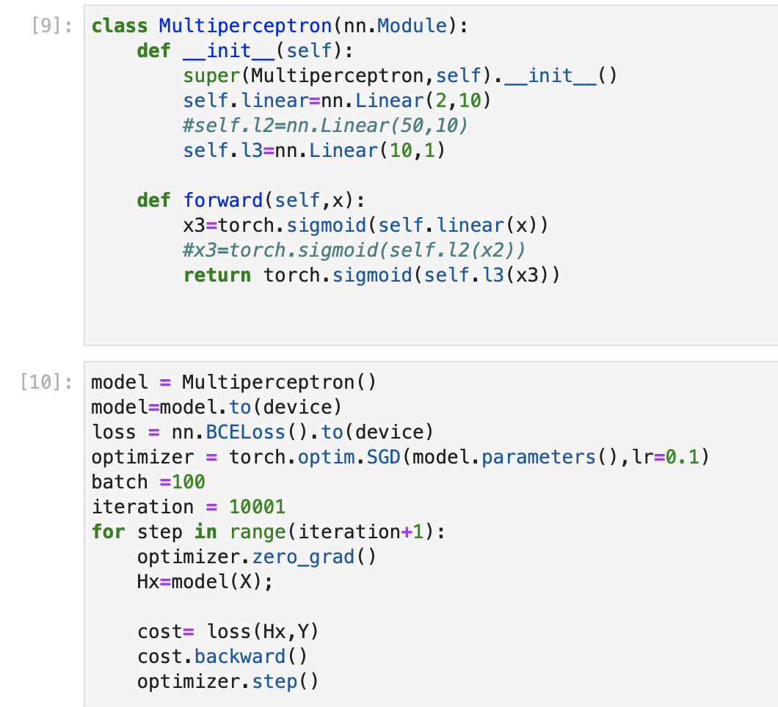
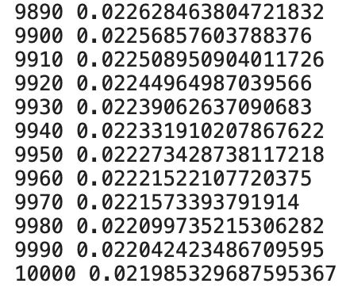
01 Perceptron
Notes:
왼쪽에 고양이 ㄱ사진이 있습니다. 이 사진을 통해 이게 고양ㅇ이인지 개인지 소인지 이러한 여러가지 클래스들이 있을떄 이 물체가 무엇인지 식별하는 과정이 classfication이라 하고요
Classification 인식하는 것 뿐만아니라 이미지에서 object가 어떤위치에 있는지 boudingbox라는 것을 통해 위치와 크기를 가늠하는 과정이 있는데 이걸 localization이라합니다.

Slide 8
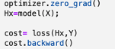
02. Back propagation
Cost 를 이용해서 정답과 내가 예측한 값의 오차를 구했다.
그럼 이제 W(weight를 업데이트 해줘야하는 데 어떻게 하지?)
- Chain Rule을 이용해서 weigh를 update 해줘야지!
Notes:
왼쪽에 고양이 ㄱ사진이 있습니다. 이 사진을 통해 이게 고양ㅇ이인지 개인지 소인지 이러한 여러가지 클래스들이 있을떄 이 물체가 무엇인지 식별하는 과정이 classfication이라 하고요
Classification 인식하는 것 뿐만아니라 이미지에서 object가 어떤위치에 있는지 boudingbox라는 것을 통해 위치와 크기를 가늠하는 과정이 있는데 이걸 localization이라합니다.

Slide 9
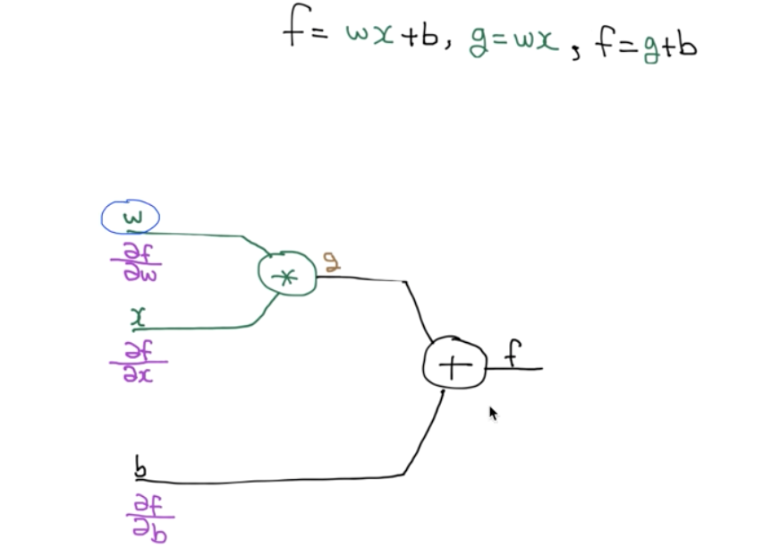
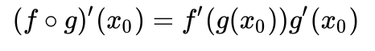
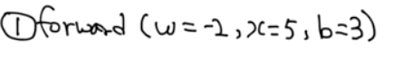
02. Back propagation
Chain rule
Notes:
왼쪽에 고양이 ㄱ사진이 있습니다. 이 사진을 통해 이게 고양ㅇ이인지 개인지 소인지 이러한 여러가지 클래스들이 있을떄 이 물체가 무엇인지 식별하는 과정이 classfication이라 하고요
Classification 인식하는 것 뿐만아니라 이미지에서 object가 어떤위치에 있는지 boudingbox라는 것을 통해 위치와 크기를 가늠하는 과정이 있는데 이걸 localization이라합니다.

Slide 10
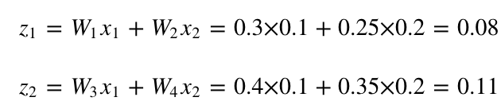
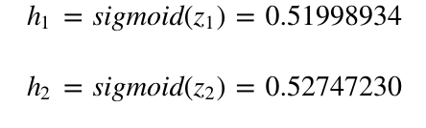
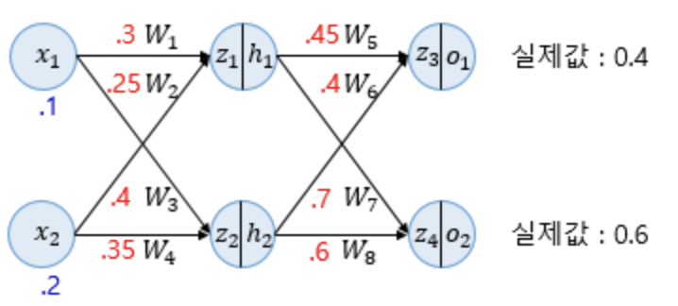
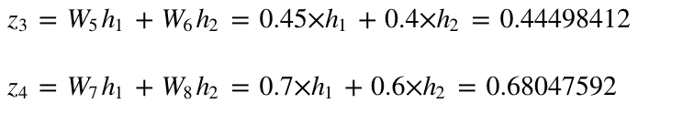
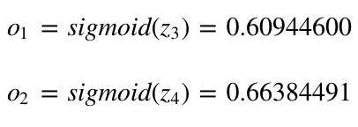
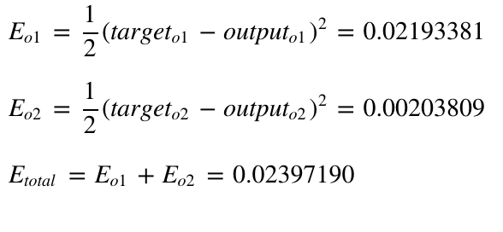
02. Back propagation
1.
Forward propagation
2.
3.
4.
5.
Notes:
왼쪽에 고양이 ㄱ사진이 있습니다. 이 사진을 통해 이게 고양ㅇ이인지 개인지 소인지 이러한 여러가지 클래스들이 있을떄 이 물체가 무엇인지 식별하는 과정이 classfication이라 하고요
Classification 인식하는 것 뿐만아니라 이미지에서 object가 어떤위치에 있는지 boudingbox라는 것을 통해 위치와 크기를 가늠하는 과정이 있는데 이걸 localization이라합니다.

Slide 11
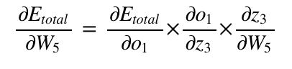
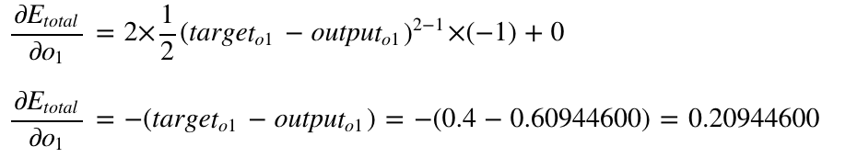
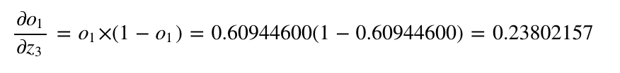
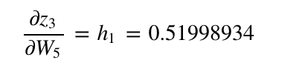
02. Back propagation
5.
Back propagation
W5를 update 해야한다.
Notes:
왼쪽에 고양이 ㄱ사진이 있습니다. 이 사진을 통해 이게 고양ㅇ이인지 개인지 소인지 이러한 여러가지 클래스들이 있을떄 이 물체가 무엇인지 식별하는 과정이 classfication이라 하고요
Classification 인식하는 것 뿐만아니라 이미지에서 object가 어떤위치에 있는지 boudingbox라는 것을 통해 위치와 크기를 가늠하는 과정이 있는데 이걸 localization이라합니다.

Slide 12
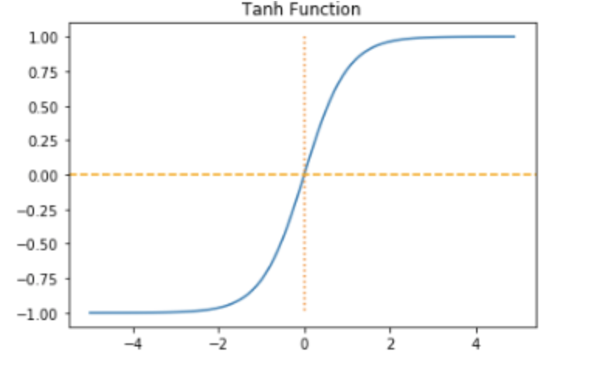
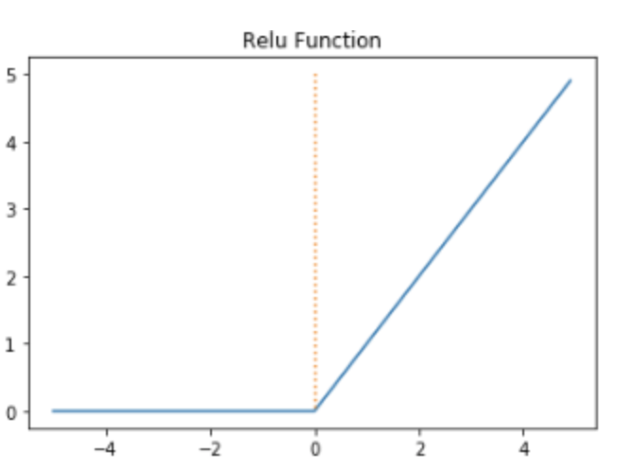
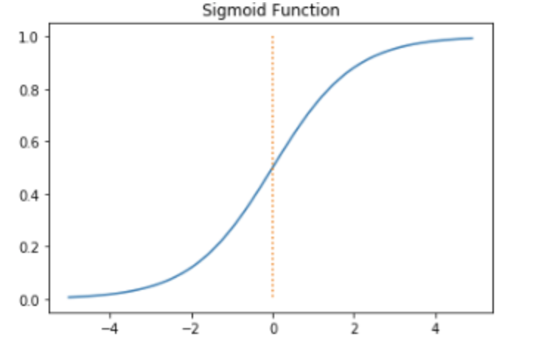
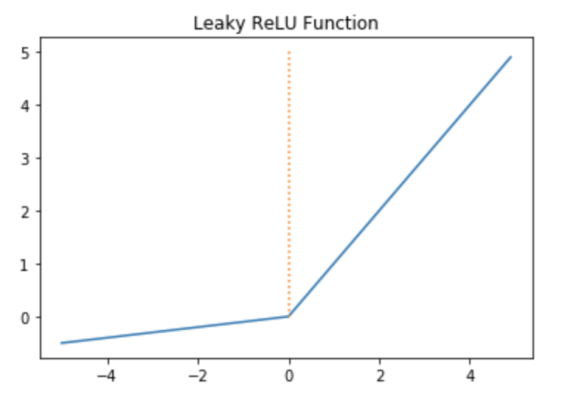
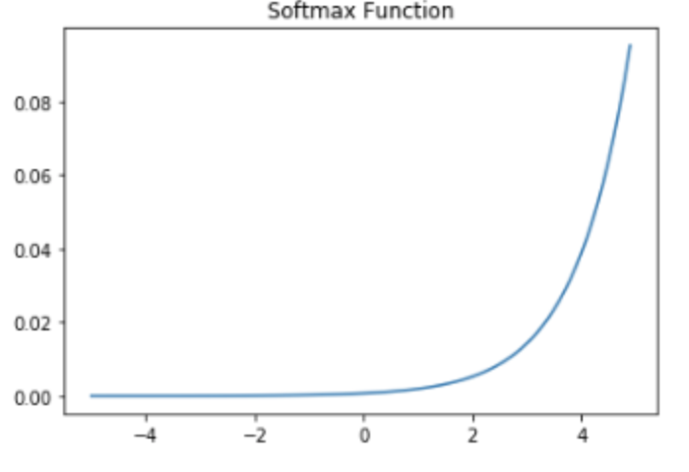
03. Activation function
Nonlinear Function 직선 1개로는 그릴 수 없는 함수
인공 신경망의 능력을 높이기 위해 은닉층을 계속 추가해 줘야한다. 활성화 함수로 선형 함수를 계속 쌓은면 의미가 없어진다. Ex) f(x)=Wx. f(f(f(x)=y = W*W*W*x
Notes:
왼쪽에 고양이 ㄱ사진이 있습니다. 이 사진을 통해 이게 고양ㅇ이인지 개인지 소인지 이러한 여러가지 클래스들이 있을떄 이 물체가 무엇인지 식별하는 과정이 classfication이라 하고요
Classification 인식하는 것 뿐만아니라 이미지에서 object가 어떤위치에 있는지 boudingbox라는 것을 통해 위치와 크기를 가늠하는 과정이 있는데 이걸 localization이라합니다.

Slide 13
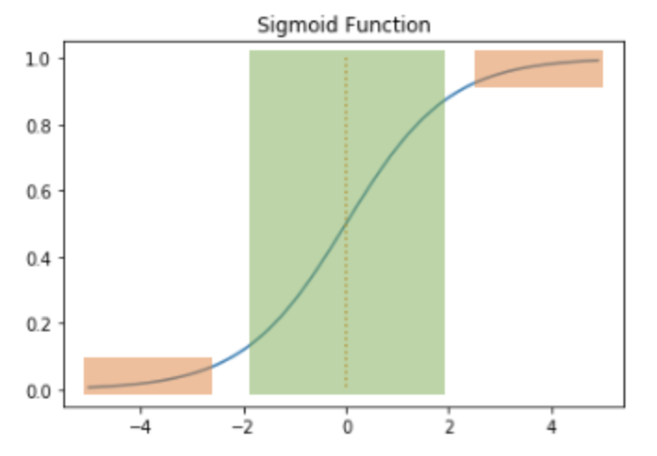
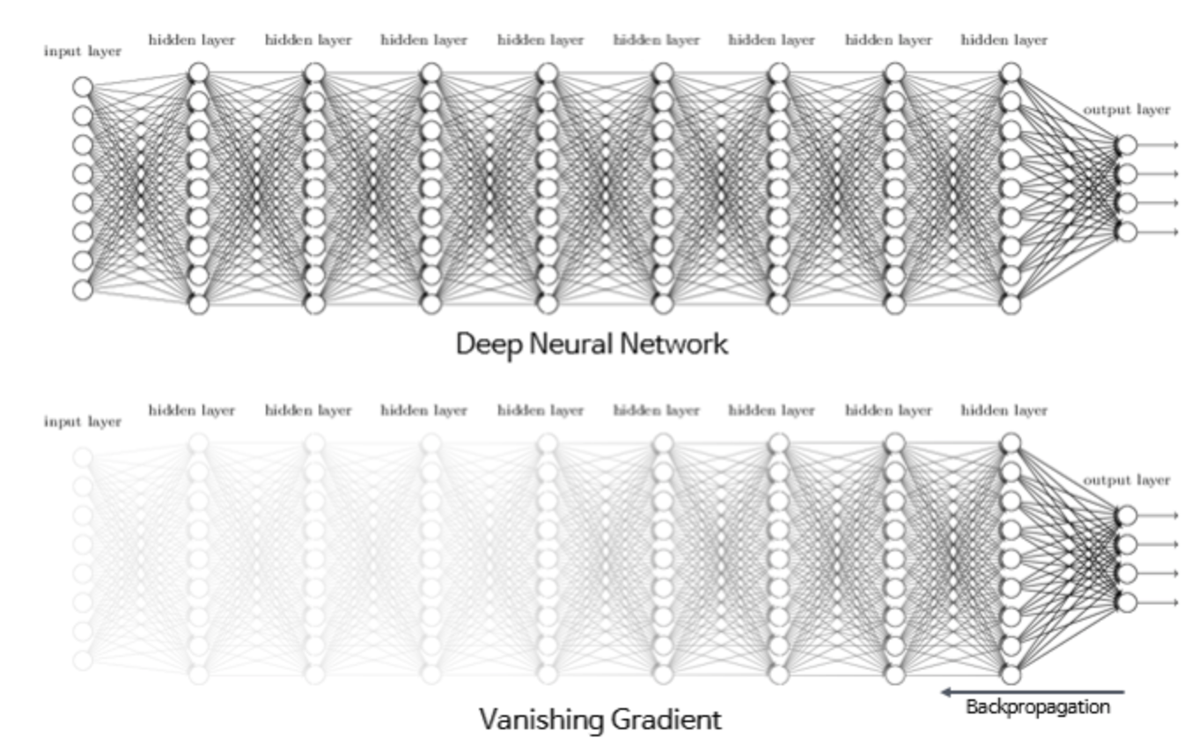
03. Activation function
Gradient Vanishing 주황색 부분은 기울기가 매우 작다. Backpropagation 과정에서 model 이 깊어 질 수록 output 과 가까운 쪽에는 w 잘 전달뒤에는 잘안됨
→ 은닉층에 시그모이드 쓰지 마세요. ReLu 친구들 쓰세요
- Gradient Exploding 기울기가 점차 커져서 가중치가 비정상적으로 큰 값이 되어서 발산
Notes:
왼쪽에 고양이 ㄱ사진이 있습니다. 이 사진을 통해 이게 고양ㅇ이인지 개인지 소인지 이러한 여러가지 클래스들이 있을떄 이 물체가 무엇인지 식별하는 과정이 classfication이라 하고요
Classification 인식하는 것 뿐만아니라 이미지에서 object가 어떤위치에 있는지 boudingbox라는 것을 통해 위치와 크기를 가늠하는 과정이 있는데 이걸 localization이라합니다.

Slide 14
03. Activation function
위 문제들은 학습시 Weight이 Nan 으로 발산하거나 0로 수렴하는 오류 발생 Solution
가중치 초기화(Weight Intialization) 모델의 가중치만 잘 초기화 해줘도 문제 완화 가능 ( 시작점을 잘 정하자)
Xavier – 여러 층의 기울기 분산 사이에 균형을 맞춰서 특정 측이 너무 주목 받거나 쳐지는 것을 막는다. Sigmoid, Tanh 와 잘맞는다. He – ReLu 계열과 잘 맞는다.
Batch Normalization – 한번에 들어오는 배치 단위로 정규화 입력에 대해 평균을 0으로 만들고, 정규화를 한다.
Small learning Rate learning rate를 작게 하자.
Notes:
왼쪽에 고양이 ㄱ사진이 있습니다. 이 사진을 통해 이게 고양ㅇ이인지 개인지 소인지 이러한 여러가지 클래스들이 있을떄 이 물체가 무엇인지 식별하는 과정이 classfication이라 하고요
Classification 인식하는 것 뿐만아니라 이미지에서 object가 어떤위치에 있는지 boudingbox라는 것을 통해 위치와 크기를 가늠하는 과정이 있는데 이걸 localization이라합니다.

Slide 15
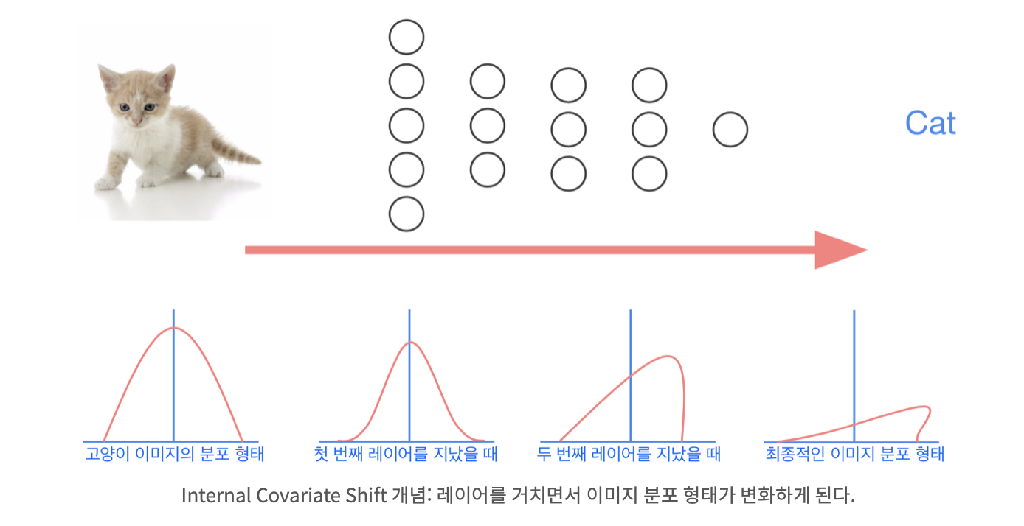
04. Batch Normalization
Internal Covariate shift 각 레이어마다 이미지들의 분포가 약간씩 변하게 되는 문제, 이 문제를 해결하고자 Batch Normalization을 사용
Notes:
왼쪽에 고양이 ㄱ사진이 있습니다. 이 사진을 통해 이게 고양ㅇ이인지 개인지 소인지 이러한 여러가지 클래스들이 있을떄 이 물체가 무엇인지 식별하는 과정이 classfication이라 하고요
Classification 인식하는 것 뿐만아니라 이미지에서 object가 어떤위치에 있는지 boudingbox라는 것을 통해 위치와 크기를 가늠하는 과정이 있는데 이걸 localization이라합니다.

Slide 16
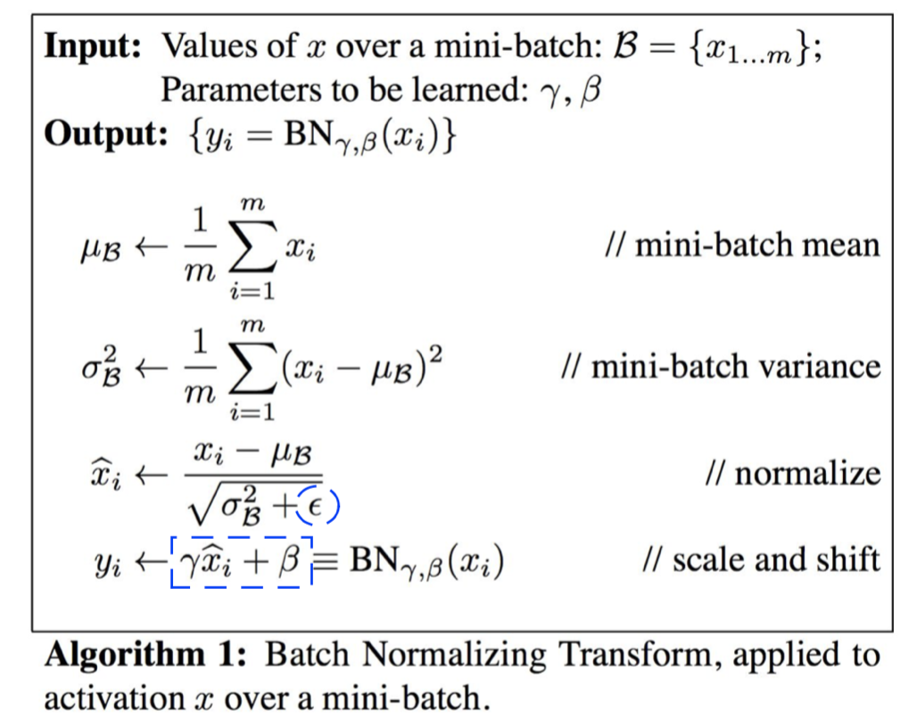
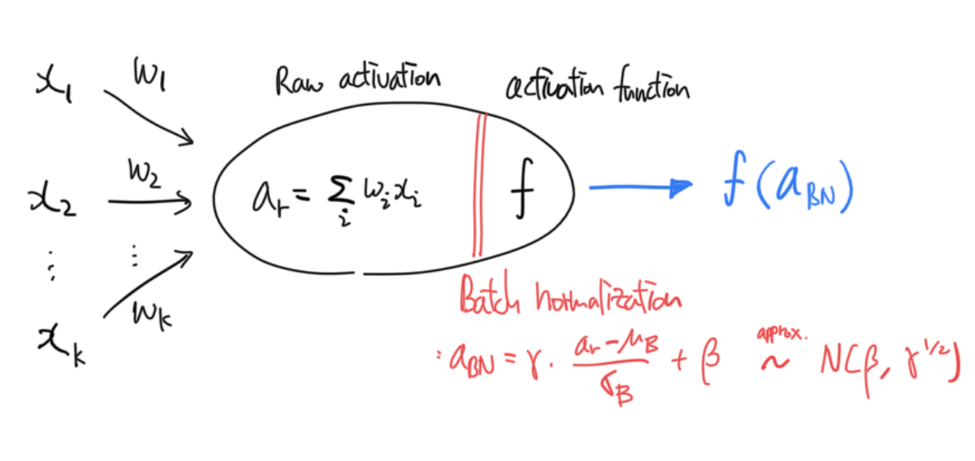
04. Batch Normalization
Batch Normalization – Input (X) -> Activation (ReLu) -> Batch Noarmalze 순서
Notes:
위 식에서 입실론은 계산할 때 0으로 나눠져서 nand 문제가 발생하는 것을 막기 위한 아주 작은 숫자이다.
Normalize된 결과에 감마와 베타라는 scale과 shift transform을 적용한다.
데이터를 계속 Normalize 하게 되면 activation function의 non-linearity 같은 성질을 잃게 되는데, 이 문제를 완화하기 위함이다.
Normalize가 끝난 뒤, 결과값에 감마를 곱하고 shift를 더해주는 연산을 하면 Batch Normalization 계산이 끝난다.

Slide 17
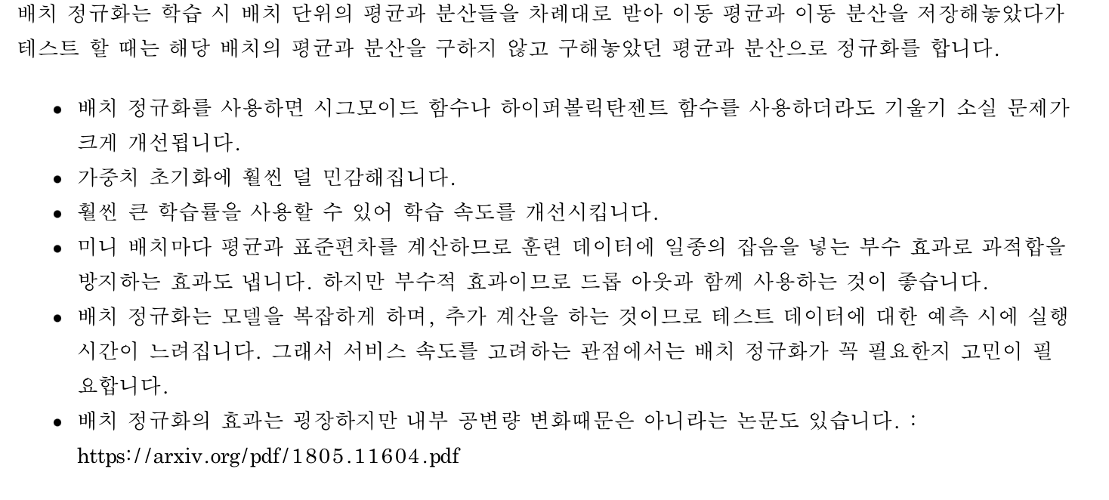
04. Batch Normalization
Batch Normalization –
Notes:
왼쪽에 고양이 ㄱ사진이 있습니다. 이 사진을 통해 이게 고양ㅇ이인지 개인지 소인지 이러한 여러가지 클래스들이 있을떄 이 물체가 무엇인지 식별하는 과정이 classfication이라 하고요
Classification 인식하는 것 뿐만아니라 이미지에서 object가 어떤위치에 있는지 boudingbox라는 것을 통해 위치와 크기를 가늠하는 과정이 있는데 이걸 localization이라합니다.

Slide 18
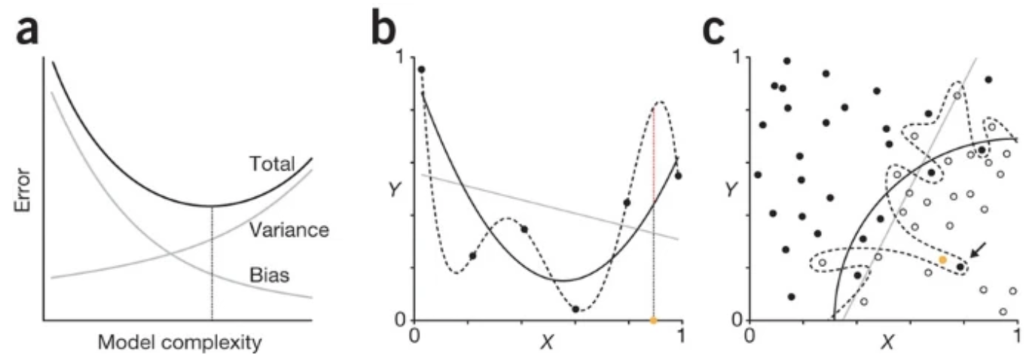
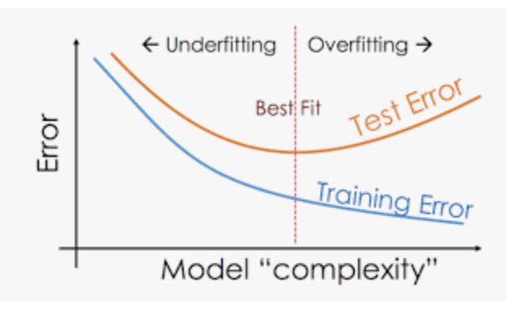
05. Overfitting
Overfitting 이란 학습 데이터에 모델이 과적합 되는 현상으로 Trainning set은 분류 잘하지만 새로운 test 데이터 셋에는 취약
Solution 1. 데이터셋 늘리기 2. 모델의 복잡도 줄이기 hidden layer, parameter 등 3. Weight Regularization (L1 Regularization,L2 Regularization) – 복잡한 모델을 좀 더 간단하게 하는 방법 4. Drop Out
https://light-tree.tistory.com/125
Notes:
왼쪽에 고양이 ㄱ사진이 있습니다. 이 사진을 통해 이게 고양ㅇ이인지 개인지 소인지 이러한 여러가지 클래스들이 있을떄 이 물체가 무엇인지 식별하는 과정이 classfication이라 하고요
Classification 인식하는 것 뿐만아니라 이미지에서 object가 어떤위치에 있는지 boudingbox라는 것을 통해 위치와 크기를 가늠하는 과정이 있는데 이걸 localization이라합니다.

Slide 19
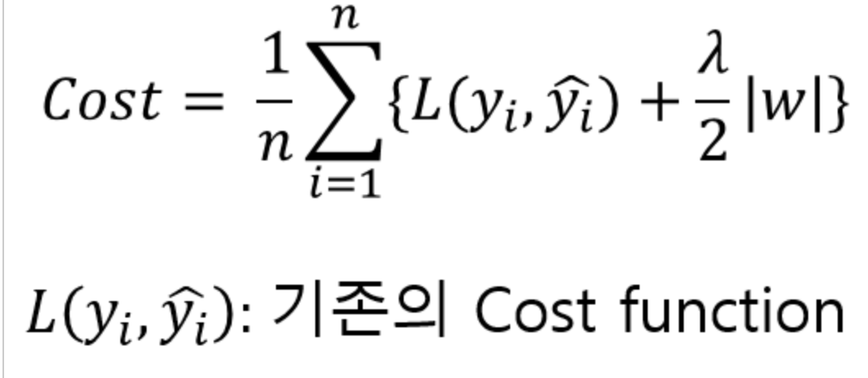
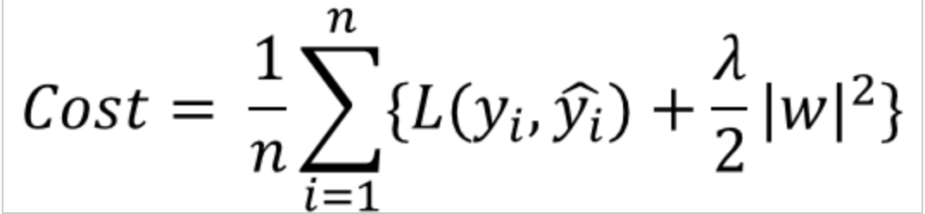
05. Overfitting
L1 규제 : 가중치 w들의 절대값 합계를 비용 함수에 추가
L2 규제 : 모든 가중치 w들의 제곱합을 비용 함수에 추가
Cost 최소화 하려면 w 가 작아 져야한다 .
L1 규제는 어떤 특성들이 모델에 영향을 주고 있는지를 정확히 판단하고자 할 때 유용
Notes:
ㅇ

Slide 20
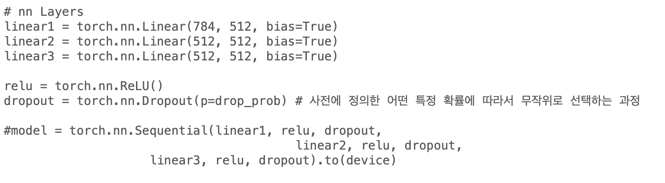
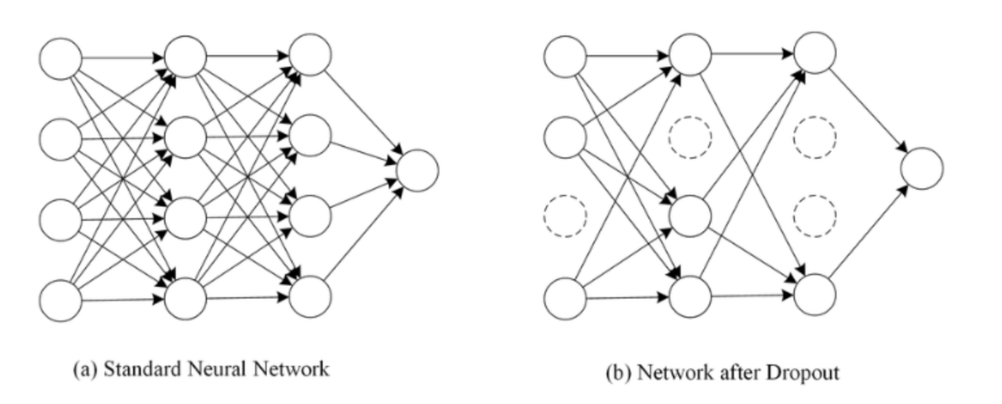
05. Overfitting
Drop Out 신경망 학습 시에만 사용하고, 예측 시에는 사용하지 않는다.
Notes:
ㅇ

Slide 21
06. Convolution Layer
https://wikidocs.net/36033 딥러닝 학습 복습
Notes:
ㅇ

Slide 22
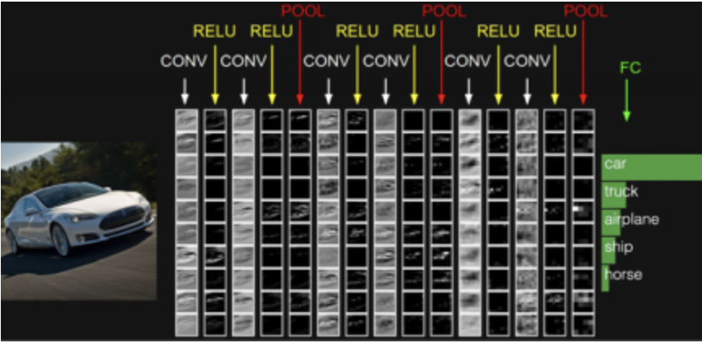
06. Convolution Layer
Convolution neural network 에는 convolution layer와 Pooling layer로 구성되어있다.
Pooling layer?
Notes:
ㅇ

Slide 23
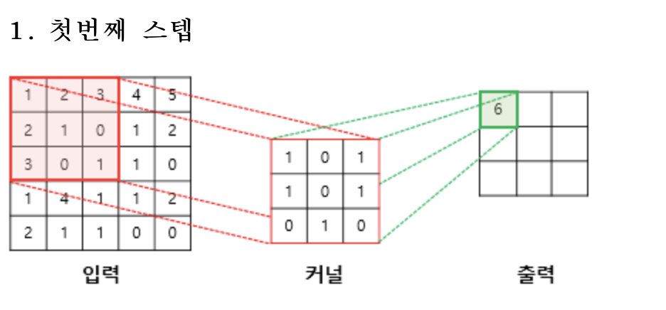
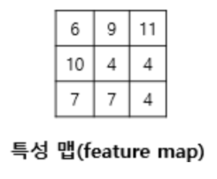
06. Convolution network
Convolution 이미지 처리를 하기위해 탁월 한 성능을 보이는 신경망
Channel Gray – 1채널 RGB – 3채널
Convolution operation Kernel or Filter로 이미지의 처음부터 끝까지 elementwise 연산으로 곱한 값을 출력 이것을 feature map이라 한다.
Notes:
왼쪽에 고양이 ㄱ사진이 있습니다. 이 사진을 통해 이게 고양ㅇ이인지 개인지 소인지 이러한 여러가지 클래스들이 있을떄 이 물체가 무엇인지 식별하는 과정이 classfication이라 하고요
Classification 인식하는 것 뿐만아니라 이미지에서 object가 어떤위치에 있는지 boudingbox라는 것을 통해 위치와 크기를 가늠하는 과정이 있는데 이걸 localization이라합니다.

Slide 24
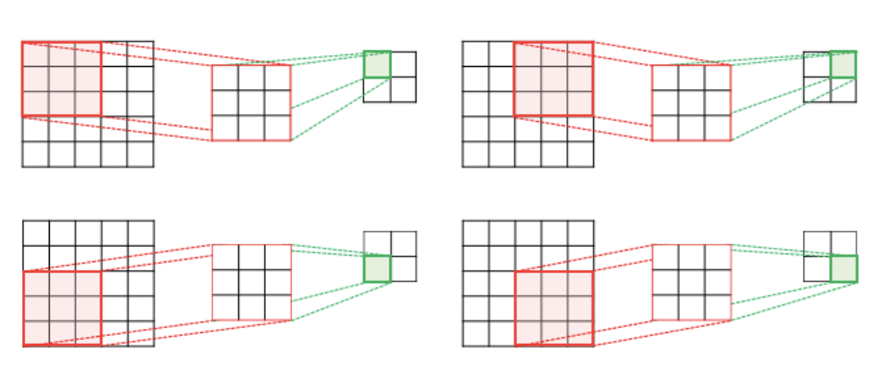
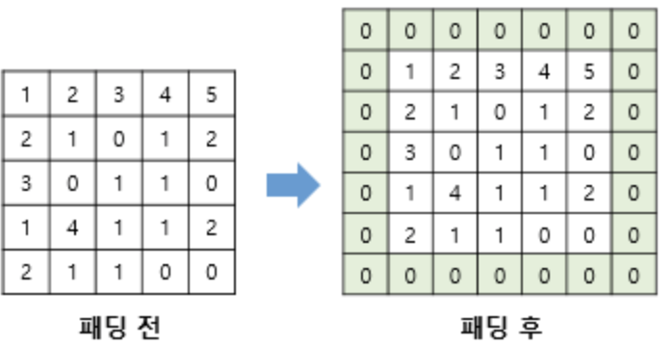
06. Convolution network
Stride Convolution 연산 중 몇 칸씩 뛰어서 계산을 할 건지 사용자가 정할 수 있다.
Padding Input 이미지와 H,W 를 유지시켜주기 위해 입력 가장자리에 픽셀을 추가해준다.
stride
Notes:
왼쪽에 고양이 ㄱ사진이 있습니다. 이 사진을 통해 이게 고양ㅇ이인지 개인지 소인지 이러한 여러가지 클래스들이 있을떄 이 물체가 무엇인지 식별하는 과정이 classfication이라 하고요
Classification 인식하는 것 뿐만아니라 이미지에서 object가 어떤위치에 있는지 boudingbox라는 것을 통해 위치와 크기를 가늠하는 과정이 있는데 이걸 localization이라합니다.

Slide 25
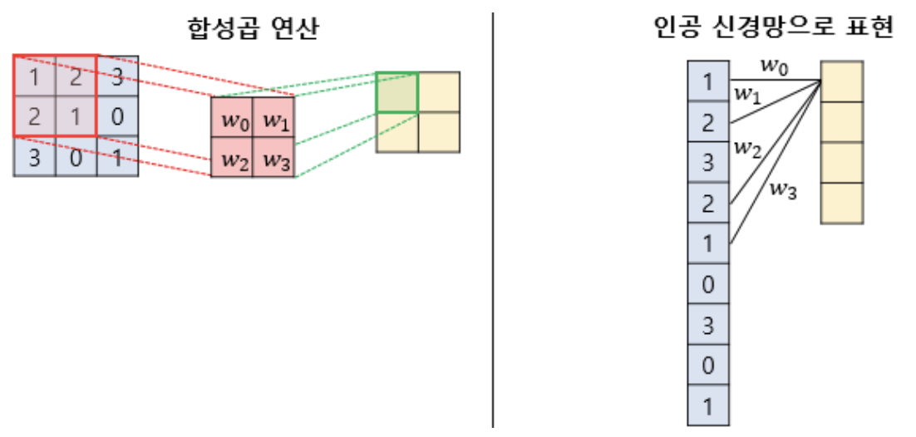

06. Convolution network
Convolution 연산 convolution filter를 weight으로 생각하고 bias도 줄 수 있다.
Notes:
왼쪽에 고양이 ㄱ사진이 있습니다. 이 사진을 통해 이게 고양ㅇ이인지 개인지 소인지 이러한 여러가지 클래스들이 있을떄 이 물체가 무엇인지 식별하는 과정이 classfication이라 하고요
Classification 인식하는 것 뿐만아니라 이미지에서 object가 어떤위치에 있는지 boudingbox라는 것을 통해 위치와 크기를 가늠하는 과정이 있는데 이걸 localization이라합니다.

Slide 26




06. Convolution network
Quiz 1. Oh = ? 2. 가중치의 매개변수parameter의 총 수: ?
Notes:
왼쪽에 고양이 ㄱ사진이 있습니다. 이 사진을 통해 이게 고양ㅇ이인지 개인지 소인지 이러한 여러가지 클래스들이 있을떄 이 물체가 무엇인지 식별하는 과정이 classfication이라 하고요
Classification 인식하는 것 뿐만아니라 이미지에서 object가 어떤위치에 있는지 boudingbox라는 것을 통해 위치와 크기를 가늠하는 과정이 있는데 이걸 localization이라합니다.

Slide 27

06. Convolution network
Pooling 일반적으로 Convolution + activation(relu) + pooling 층을 추가하는게 일반적이다. 풀링층에서는 다운샘플링 해서 feature map의 크기를 줄이는 연산이 이뤄진다. 왜?쓸까? --> w가중치를 줄여주기 위해서 Max pooling , Average pooling이 있음
Notes:
왼쪽에 고양이 ㄱ사진이 있습니다. 이 사진을 통해 이게 고양ㅇ이인지 개인지 소인지 이러한 여러가지 클래스들이 있을떄 이 물체가 무엇인지 식별하는 과정이 classfication이라 하고요
Classification 인식하는 것 뿐만아니라 이미지에서 object가 어떤위치에 있는지 boudingbox라는 것을 통해 위치와 크기를 가늠하는 과정이 있는데 이걸 localization이라합니다.

Slide 28




07. CNN으로 Mnist 분류
얕은 arcitecture
Notes:
왼쪽에 고양이 ㄱ사진이 있습니다. 이 사진을 통해 이게 고양ㅇ이인지 개인지 소인지 이러한 여러가지 클래스들이 있을떄 이 물체가 무엇인지 식별하는 과정이 classfication이라 하고요
Classification 인식하는 것 뿐만아니라 이미지에서 object가 어떤위치에 있는지 boudingbox라는 것을 통해 위치와 크기를 가늠하는 과정이 있는데 이걸 localization이라합니다.

Slide 29
05. Overfitting
출처 https://light-tree.tistory.com/125
https://www.nature.com/articles/nmeth.3968
https://wegonnamakeit.tistory.com/47
https://wikidocs.net/61374
https://www.youtube.com/watch?v=573EZkzfnZ0&t=328s
https://light-tree.tistory.com/125
Notes:
왼쪽에 고양이 ㄱ사진이 있습니다. 이 사진을 통해 이게 고양ㅇ이인지 개인지 소인지 이러한 여러가지 클래스들이 있을떄 이 물체가 무엇인지 식별하는 과정이 classfication이라 하고요
Classification 인식하는 것 뿐만아니라 이미지에서 object가 어떤위치에 있는지 boudingbox라는 것을 통해 위치와 크기를 가늠하는 과정이 있는데 이걸 localization이라합니다.

